Slide 1
Flask Framework Workshop
Intro to Best Practices with FLASK

Slide 2










About me
Sembrando Sentido (NFPO)
Fullstack Developer
2021 - Present
Undergraduate Research
Aug 2016 - Dec 2020
Coop Experience
Software Developer
Jan 2018 - July 2018
Coop Experience
Process Optimization Intern
Aug 2018 - Jan 2019
_______________________________________________________________
Part-time | Spring 2019
Summer Internship
Cyber Resiliency Research Intern 2019 / 2020 / 2021 / Present
IAP App Development
Advisor Dra. Nayda Santiago
Spring 2017
IAP Web Development
Advisor Dra. Nayda Santiago
Fall 2017-March 2018
UPRM Arecibo Observatory Radiation
Measuring Drone Project
Advisor Dra. Nayda Santiago
Spring 2019
Project Manager
Lead Backend Developer
Systems Architect
Sept 2020 - May 2021
Richport Solutions Inc.
Lead Android Developer
Summer 2017
REU Experience
Clustering ML Training
Summer 2017
Codepath's Technical Interview Prep
Summer 2019

Slide 3
¿Qué es un API?

Slide 4
¿Qué es un API ("Application Programming Interface")?
Un API es mejor descrito por una interface que permite un sistema comunicarse con otro sistema programaticamente.
Como seres pensantes, podemos entender muy bien información en forma no estructurada.
Las computadoras no pueden.
What is an API? (redhat.com)

Slide 5
1/2 Protocolos de Intercambio de Datos
Plain Text
XML: eXtensible Markup Language
CSV: Comma Separated Values
JSON - JavaScript Object Notation - yes ;)

Slide 6
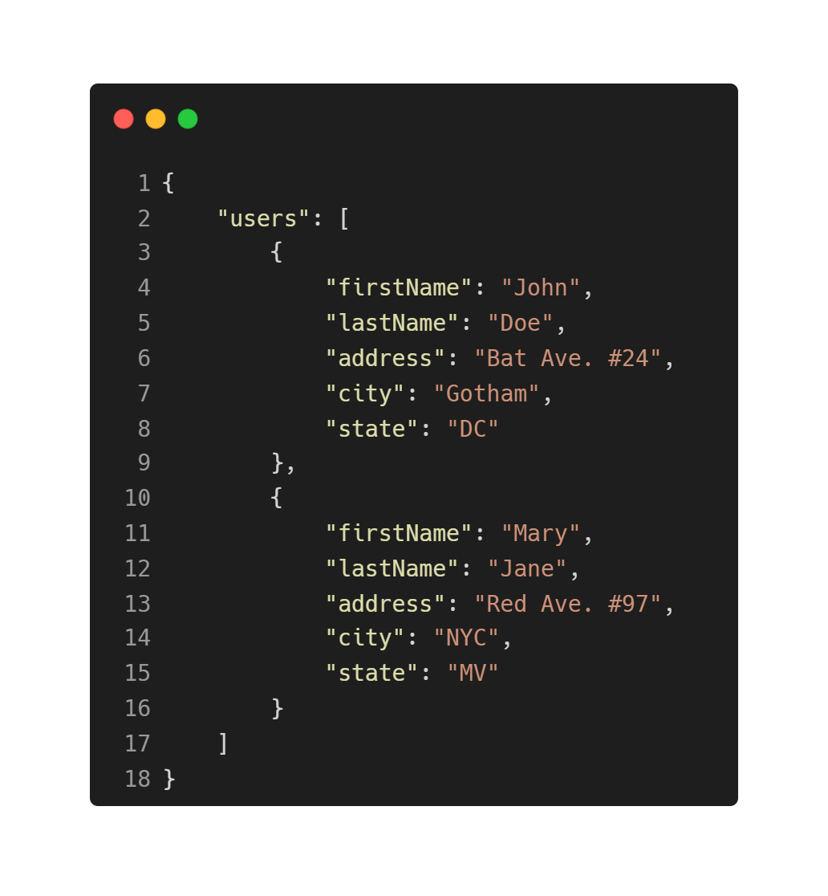
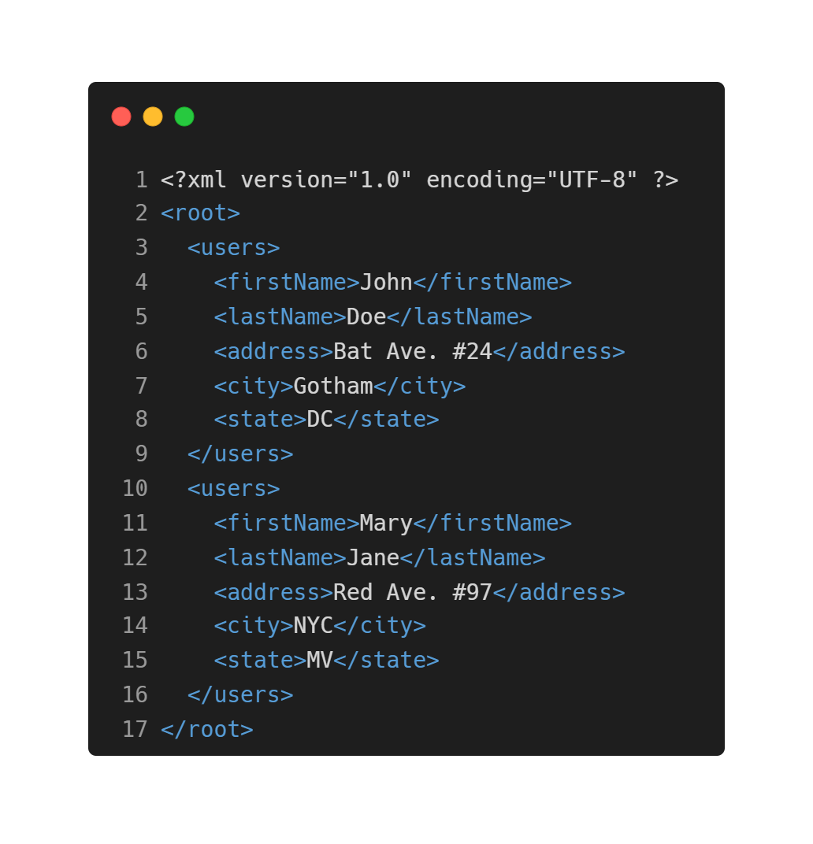
2/2 Protocolos de intercambio de datos
Carbon | Create and share beautiful images of your source code

Slide 7
Create, Read, Update, and Delete | CRUD
CRUD, es un patrón de diseño donde se encapsulan operaciones a una base de datos (DBs) (o múltiples DBs en algunos casos)
Encapsular operaciones ayuda a en Separation of Concerns (SoC)
SoC ayuda a la modularidad de un sistema haciéndolo más fácil de mantener. Ej. Anadir más "features", etc.
Estas operaciones traducen al ámbito de HTTP como
POST, GET, PUT y DELETE, respectivamente
https://en.wikipedia.org/wiki/Separation_of_concerns

Slide 8
Metodos HTTP/s
POST
GET
PUT
DELETE
Recursos adicionales:
HTTP request methods - HTTP | MDN (mozilla.org)
Available HTTP Methods - OroCommerce, OroCRM and OroPlatform Documentation (oroinc.com)
HTTP/1.1: Method Definitions (w3.org) - Request for Comments (RFC)
Hypertext Transfer Protocol - Wikipedia
What is an RFC?: Request for Comments - Wikipedia - Esto es un bono, lo van a utilizar mucho en su carrera :)

Slide 9
HTTP/s 101
Estandares de Codigos HTTP/s
Informational responses (100–199)
Successful responses (200–299)
Redirection messages (300–399)
Client error responses (400–499)
Server error responses (500–599)
*504: Gateway Timeout: Comúnmente utilizado cuando el error es un intento a conectarse a un 3rd Party API o el DB.
HTTP response status codes - HTTP | MDN (mozilla.org)

Slide 10
1/3 HTTP/s "Successes"
200 OK: Procesamiento del "request" fue un éxito.
El significado de "success" depende del método de HTTP
GET: La búsqueda del recurso ha sido exitosa y ha sido transmitida en el cuerpo de la respuesta de de API -> CLIENT.
PUT o POST: Devolver al API el recurso de la acción que se ejecutó.
**Generalmente para un "success" en un of a PUT o DELETE no se usa 200 OK but a 204 No Content, para denotar que no se va a devolver nada al CLIENT
HTTP response status codes - HTTP | MDN (mozilla.org)

Slide 11
2/3 HTTP/s "Successes"
201 Created: Utilizado comúnmente con POST y PUT, para denotar que se creó un nuevo recurso exitosamente.
202 Accepted: La solicitud ha sido recibida pero aún no se ha actuado en consecuencia. Es evasivo, ya que no hay forma en HTTP de enviar más tarde una respuesta asincrónica que indique el resultado de la solicitud. Está destinado a casos en los que otro proceso o servidor maneja la solicitud, o para el procesamiento por lotes.
HTTP response status codes - HTTP | MDN (mozilla.org)

Slide 12
3/3 HTTP/s "Successes"
204 No Content: No hay contenido para enviar para esta solicitud, pero los encabezados pueden ser útiles. El agente de usuario puede actualizar sus encabezados almacenados en caché para este recurso con los nuevos.
HTTP response status codes - HTTP | MDN (mozilla.org)

Slide 13

¿Qué es ?

Slide 14
Flask
Flask es un "framework" minimalista para crear
REST API’s
Static Web Pages
Y más!
Proveé un ecosistema de distintos componentes pre-hechos para simplificar y agilizar la creación de API's

Slide 15
Minimalista?
El "minimalista" significa que Flask tiene como objetivo mantener el núcleo simple pero extensible.
Flask no tomará muchas decisiones por usted. (ej. DB, etc.)
La mayoría de las decisiones quedan en ti.
Flask si provee guías y "mejores prácticas" a seguir.
Leer el "Quickstart" y seguir el Tutorial siempre te va a ahorrar tiempo de diseño y "debugging".
Tutorial — Flask Documentation (2.0.x) (palletsprojects.com)
Quickstart — Flask Documentation (2.0.x) (palletsprojects.com)

Slide 16
Endpoints
Provee distintos "endpoints" para hacer operaciones contra una base de datos. Conocidos como CRUD
CREATE, READ, UPDATE, DELETE

Slide 17
Buena documentación de ERD-DB

Slide 18

¿Qué necesitamos?
Formato facil y sencillo de comprender
Preferiblemente basado en .TXT para poder tener bajo Version Control
Requiere modificaciones mínimas
¿Un Convertidor de Texto a Diagrama?
¿Eso existe?
Pues si :)

Slide 19
Database Markup Language
"DBML (Database Markup Language) is an open-source DSL language designed to define and document database schemas and structures. It is designed to be simple, consistent and highly-readable. It also comes with command-line tool and open-source module to help you convert between DBML and SQL."
- Maintainers
DBML es una iniciativa para poder fácilmente
Exportar esquemas de una base de datos a otra (MySQL -> Postgre)
Versionar los estados de la base de datos
Simplificar la lectura y no enfocarnos en detalles de implementación
DBML - Database Markup Language | DBML

Slide 20
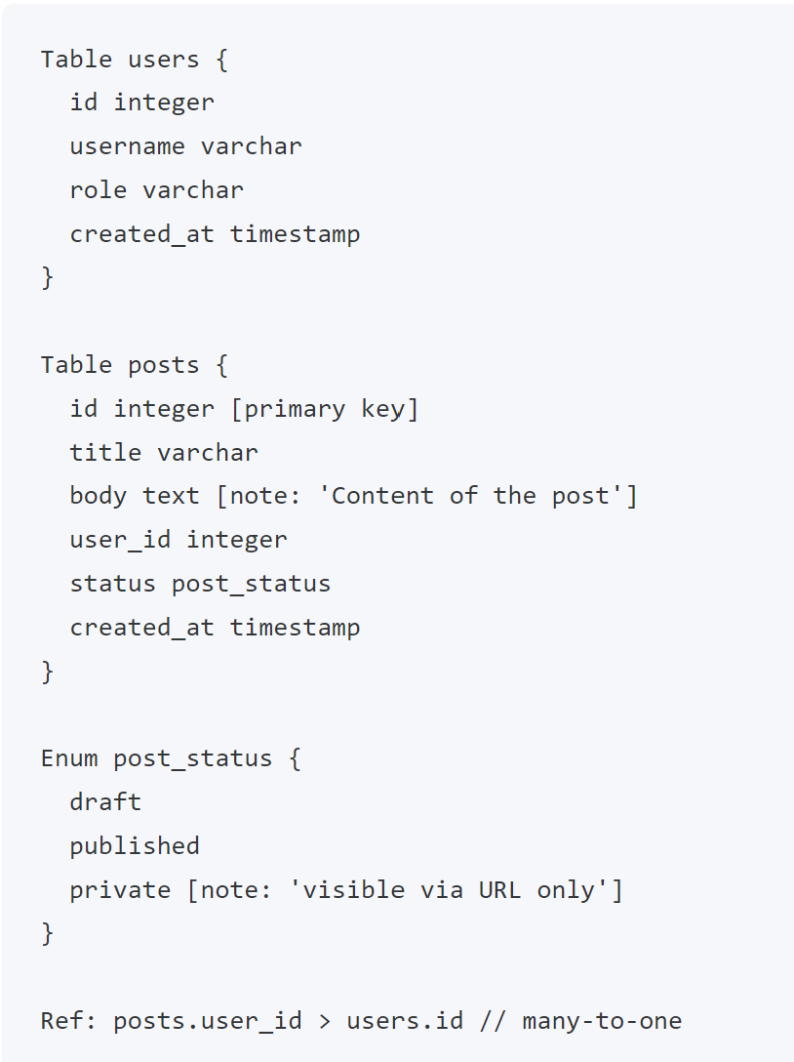
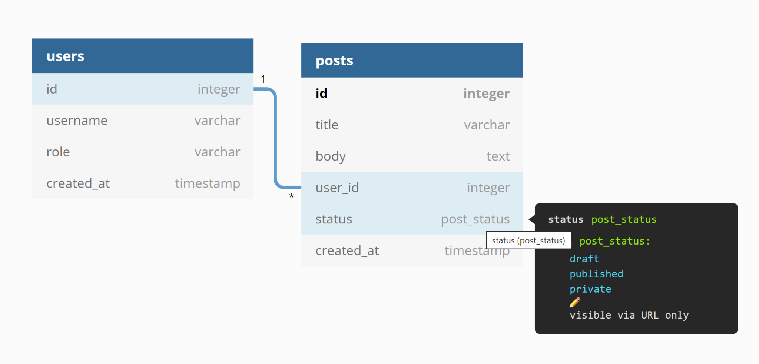
Database Markup Language

Slide 21
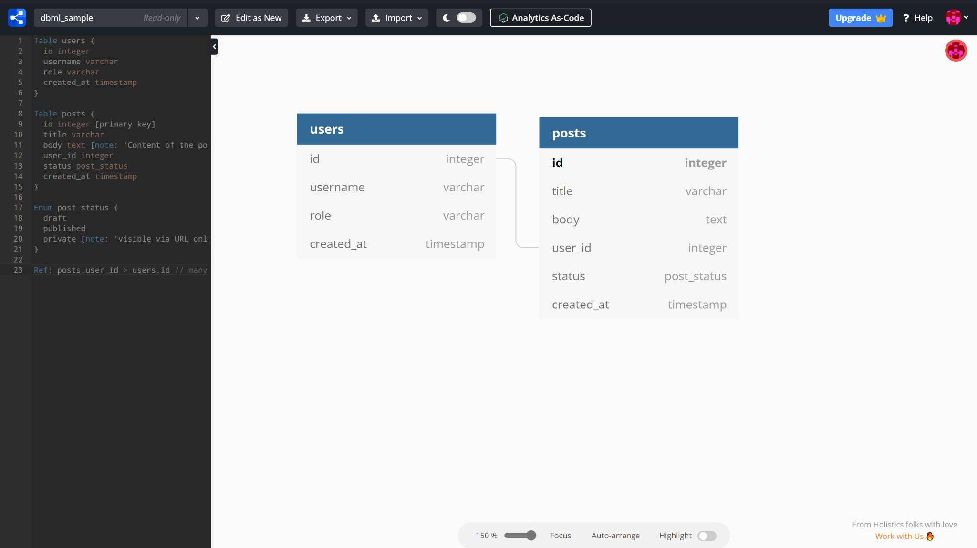
Database Markup Language

Slide 22
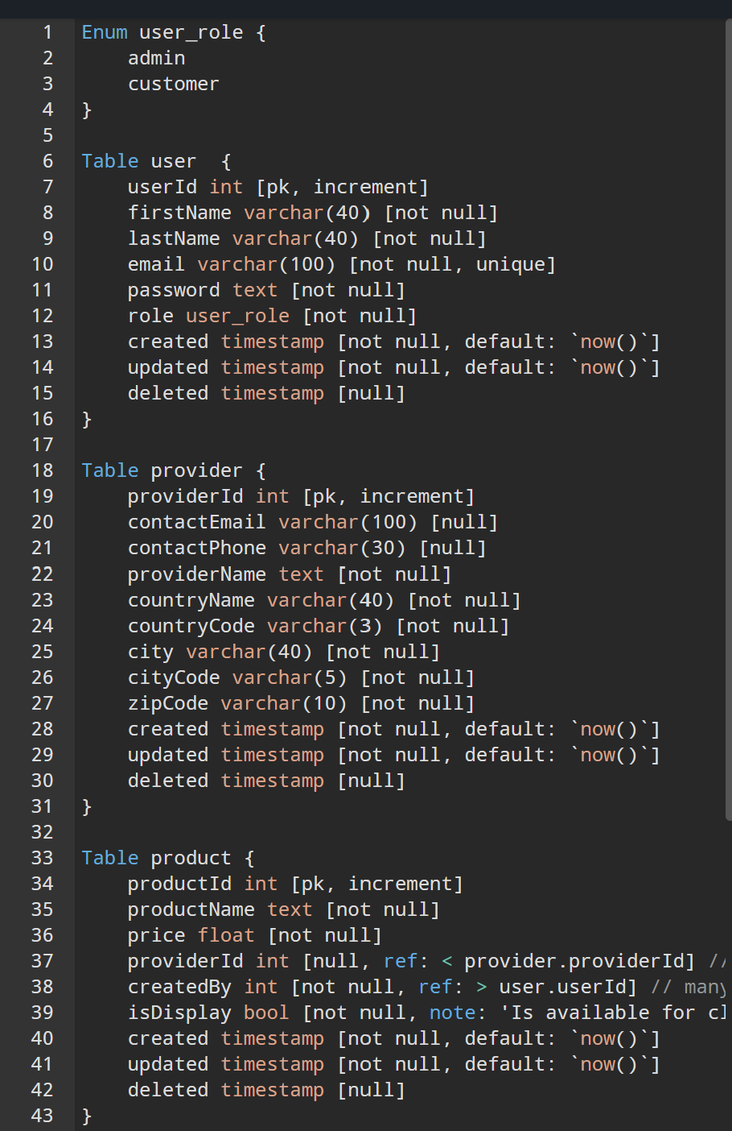
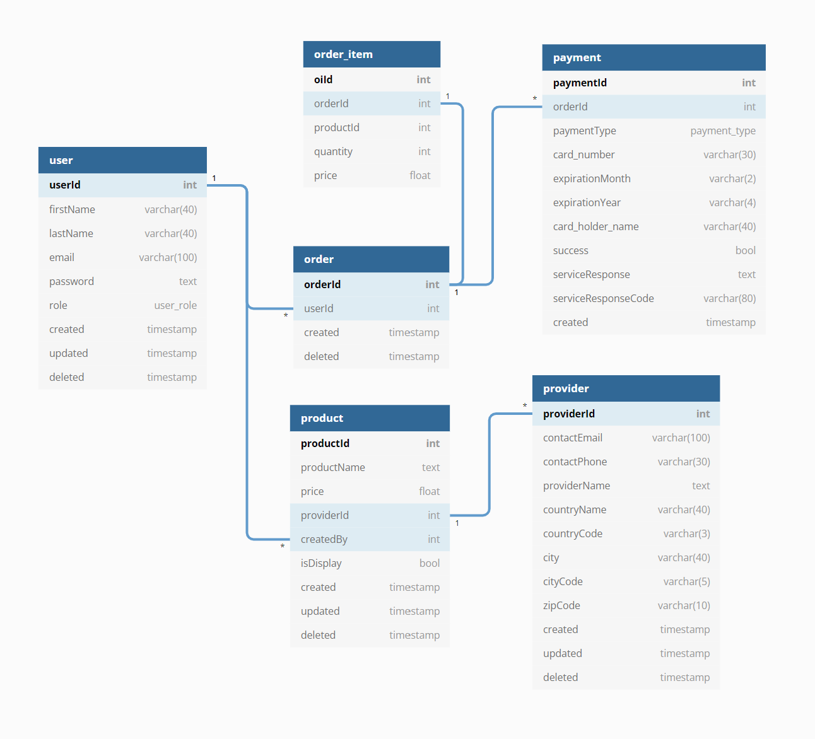
DBML

Slide 23
¿Conceptos útiles ?

Slide 24
Estandarizar
Crear estándares y prácticas de diseño a seguir
Mejor experiencia de desarrollo
Más facil percibir bugs
Ejemplos:
Convención de Nomenclatura
Directorios
etc.

Slide 25
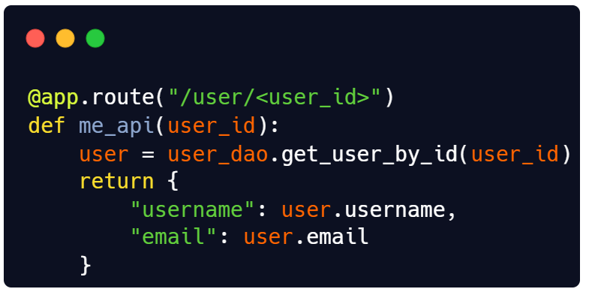
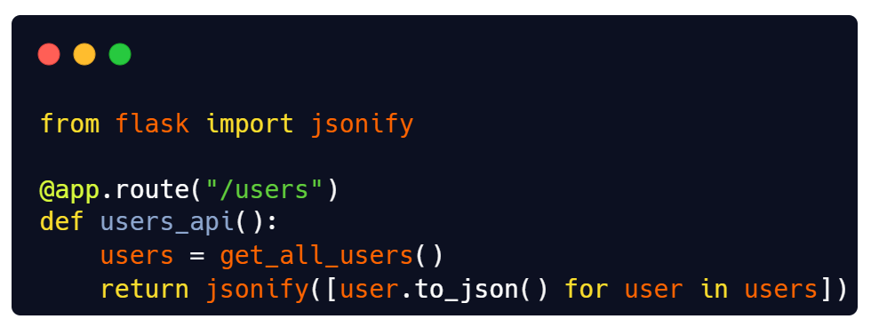
Resultados de endpoints
Si un endpoint devuelve un dict, Flask lo procesa y convierte en un JSON.
Si deseas devolver listas utilizar la función jsonify.
Quickstart — Flask Documentation (2.0.x) (palletsprojects.com) - working with JSON

Slide 26
Resultados de endpoints
Devolver los resultados directamente no es buena práctica
Inconsistencia
Si se necesita cambiar algo global, pues…cambiar uno a uno
En general es mejor crea "wrappers" a los resultados.
Les llamare ApiResult y ApiError
ApiError no se refiere a excepciones sino request cuyo response sea en el rango de 4XX - 5XX

Slide 27
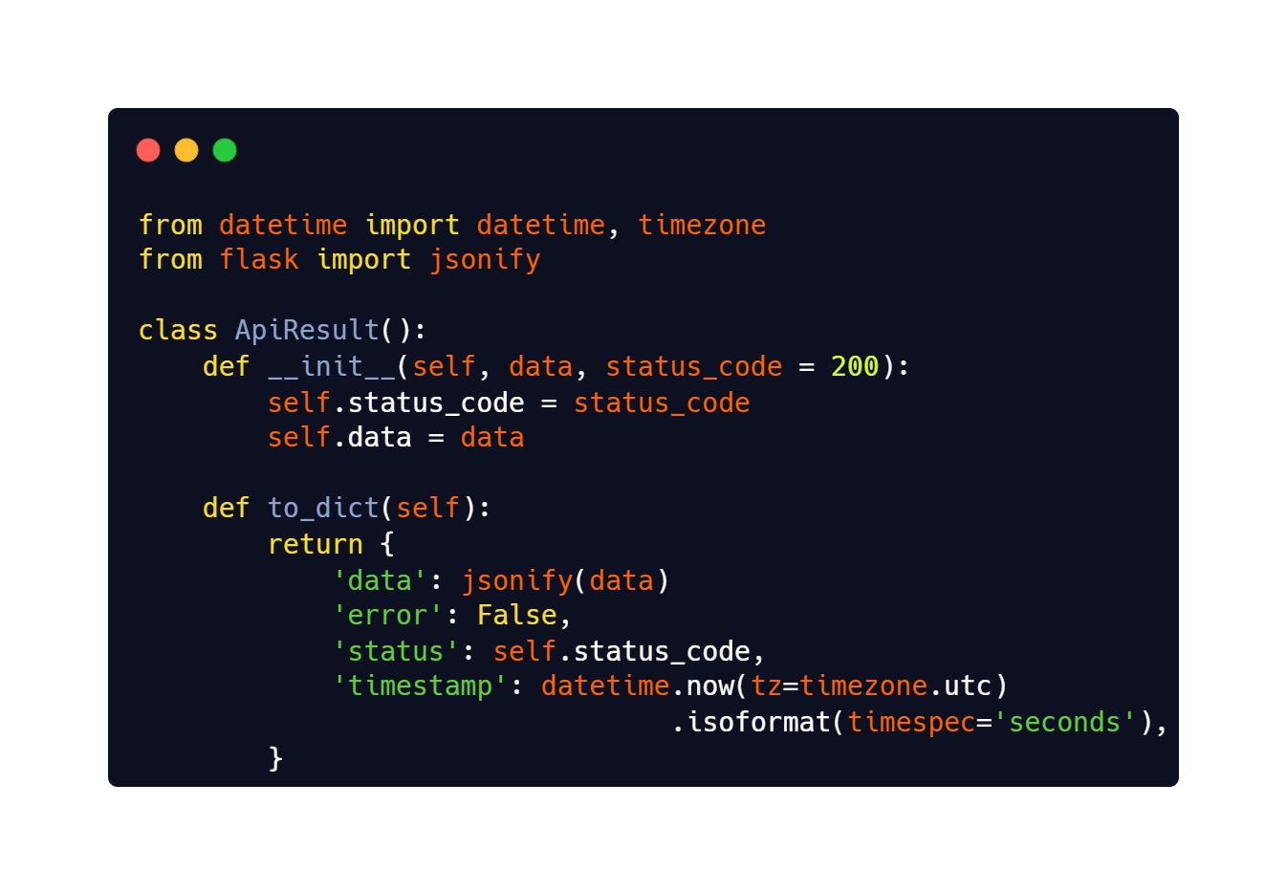
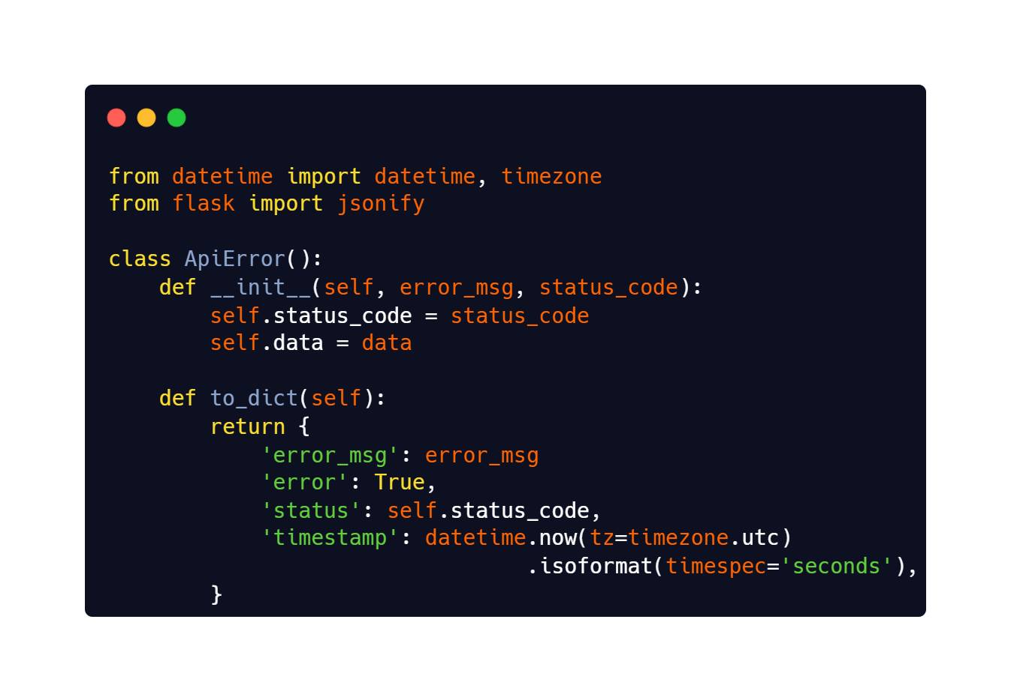
Resultados de endpoints

Slide 28
Recursos por Armin Ronacher (creador)
Armin Ronacher, "Flask for Fun and Profit", PyBay2016 - YouTube - Complete Keynote
Flask for Fun and Profit - Speaker Deck - 2016 Slides
Advanced Flask Patterns - Speaker Deck - PyCon Russia - 2013
Advanced Flask Patterns - Speaker Deck - 2012
https://speakerdeck.com/mitsuhiko - Más presentaciones de Armin

Slide 29

LET’S CODE

Slide 30
Dependencias
Flask
Yoyo Migrations
Útil para manejar la creación y modificación de tablas.
"Migraciones" es un concepto equivalente a VERSIONING CONTROL para la Base de Datos
Hace más fácil el manejo, reestructuracion, y encontrar bugs en el schema de una base de datos
psycopg2 - psycopg2 · PyPI
Database Adapter de PostgreSQL para el lenguaje de Python
[Solved] ImportError: No Module Named 'psycopg2' - Python Pool

Slide 31
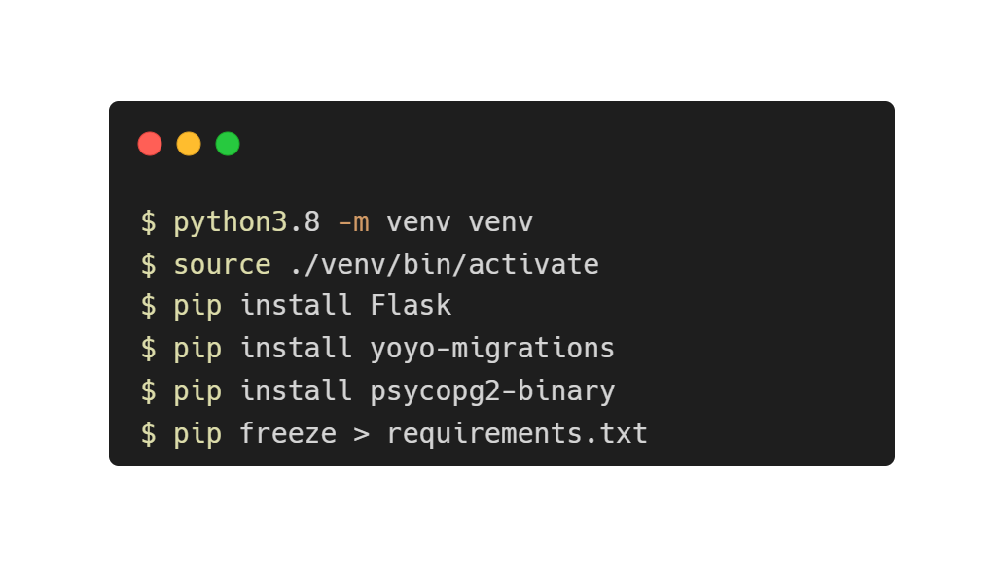

Instalación de dependencias
AHA! And just like that!

Slide 32
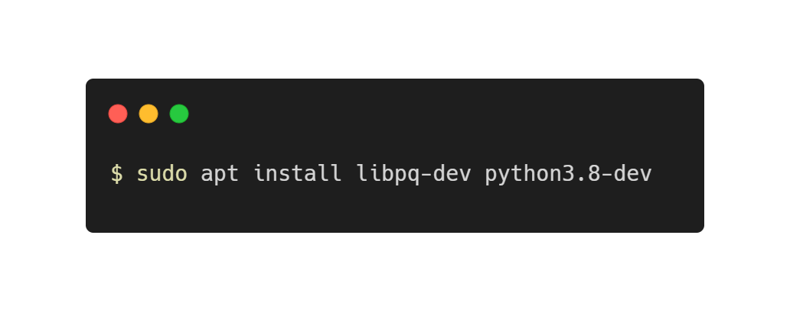
Un momento…
Para poder instalar psycopg2 es necesario una dependencia: libpq-dev. (ubuntu/debian)
Esto es una colección de binarios para desarrollo con PostgreSQL

Slide 33
Activate venv
Windows
Linux
> venv\Scripts\activate
$ source ./venv/bin/activate
Creating a Python Virtual Environment for Beginners (ordinarycoders.com) (For Windows CMD)

Slide 34
Simple App
from flask import Flask
app = Flask(__name__)
@app.route('/')
def hello_world():
return 'Hello, World!'

Slide 35
Run it
Flask provides an engine that can run the app via ENVIRONMENT VARIABLES
There are many configurations available
Debugging
Reloading
Specify name of the module
Etc.

Slide 36
Running it
Windows
Linux
C:\path\to\app> set FLASK_APP=hello.py
C:\path\to\app> flask run
* Running on http://127.0.0.1:5000/
$ export FLASK_APP=hello.py
$ flask run
* Running on http://127.0.0.1:5000/
Additional ENVs
FLASK_ENV=<development|prod>
FLASK_DEBUG=<1|0|true|false>
Command Line Interface — Flask Documentation (2.0.x) (palletsprojects.com) - More CLI env variables

Slide 37
Routing
from flask import Flask
app = Flask(__name__)
...
@app.route('/')
def index():
return 'Index Page'
@app.route('/hello')
def hello():
return 'Hello, World'

Slide 38

This can get ugly :/

Slide 39
Bad Practice
Put all routes in the main
Can be 200+ lines of code
Hard to maintain
Not modular
No separation of concerns

Slide 40
Good Practice
Blueprints!!!
Diseña rutas que utilizan la "Separation of Concerns" o Desacoplamiento
Ahora podemos crear directorios relacionados a los "endpoints" de usuario
Lo mismo para otras entidades

Slide 41
Folder Structure
> MyProject/
src/
daos/
UserDao.py
OrderDao.py
blueprints/
users.py
product/
dashboard.py
db/
dbConnection.py
utils/
…
app.py
tests/...

Slide 42
Blueprint
# file blog.py
from flask import Blueprint
bp = Blueprint('blog', __name__)

Slide 43
Blueprints
# file blog.py
from flask import Blueprint
bp = Blueprint('blog', __name__, url_prefix="/blog")
@bp.route('/')
...
# file app.py
from flask import Flask
from blueprints.blog import bp as blog_bp
app = Flask(__name__)
app.register_blueprint(blog_bp)

Slide 44
Short Cut
# file app.py
from werkzeug.utils import find_modules, import_string
...
def register_blueprints(app):
"""Register all blueprints under the {.blueprint} module
in the passed application instance.
Arguments:
app {flask application} -- application instance
"""
for name in find_modules('blog'):
mod = import_string(name)
if hasattr(mod, 'blueprints'):
app.blueprint(mod.bp)

Slide 45
Dao Interface
class DaoInterface:
def __init__(self):
self.connection, self.config = sql_db.get_db()
self.columns = None
self.cursor = None
def get_columns(self, cursor) -> List[str]:
self.columns = [column[0] for column in cursor.description]
return self.columns

Slide 46
References
Flask, “Welcome to Flask: User’s Guide”, Welcome to Flask — Flask Documentation (2.0.x) (palletsprojects.com)

Slide 47

It has been a pleasure.

